Slide 1




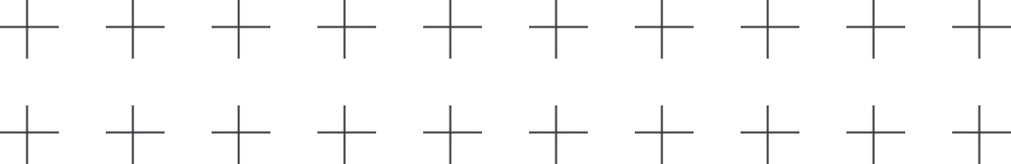

IT Purple Hack MISIS Dark horse
Кейс
Решение бизнес-задач, связанных с CLTV

Slide 2

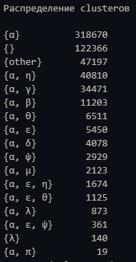


Задача & Проблематика
Задача
Рассматриваются 17 продуктовых кластеров. Необходимо получить вероятности перехода клиента в продуктовые кластеры через год.
Проблематика
Огромное количество пропусков
Дисбаланс классов
Большой временной промежуток предсказания

Slide 3


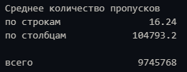
Обработка 1/2
Заполнение пропусков является важным этапом для качества нашей модели. Поэтому мы уделили им особое внимание.
Методы заполнения пропусков:
Forward fill
Backward fill
Заполнение по прошлому
Mode
Перед обучением исключили объекты, содержащие более 50 пропусков.
Так же исключили столбец start_cluster, с ним модель не берет во внимание остальные признаки, и добавили принадлежность к отдельным продуктам.

Slide 4

Обработка 2/2
Новые признаки
Бинарные признаки, которые показывают объект содержит то или иное подмножество признаков, с одинаковым количеством пропусков или нет.
Признак, который показывает сколько всего пропусков в строке
Из start_cluster получили бинарные признаки, показывающие вхождение того или иного продукта
Историческое среднее значение каждого вещественного признака
Наличие входящих/исходящих операций по продуктам(активность)
Отслеживание месячное изменение кластера клиента

Slide 5
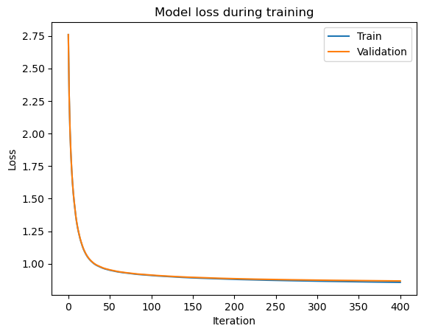
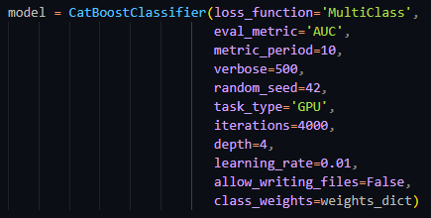
Обучение 1/2
Модель - CatboostClassifier
Подбор оптимальных гиперпараметров осуществлялся с помощью Optuna.

Slide 6


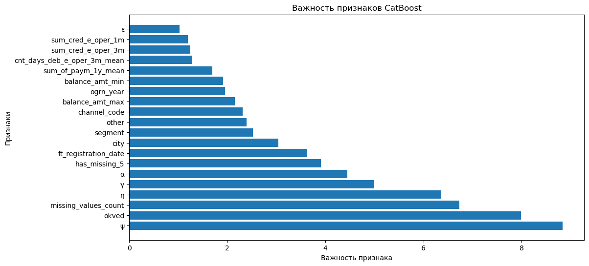
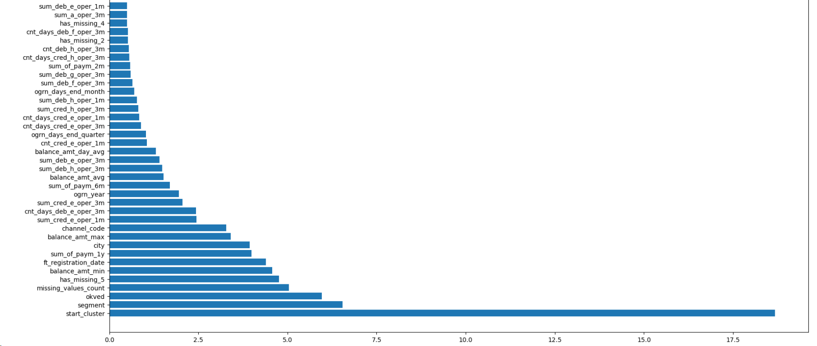


Обучение 2/2
Важность признаков

Slide 7







Оценка модели
Как?

Slide 8




Важность
Наше решение имеет важное значение для бизнеса
Персонализированный маркетинг и продуктовое развитие
Оптимизация ресурсов
Прогнозирование доходов
Управление Анализ и стратегические решения

Slide 9


Дополнение 1/2
Каскад из моделей бинарной классификации. Отдельная модель предсказывает склонность и отток по каждому продукту. У данного способа есть как плюсы, так и минусы:
Независимое добавление и изменение модели продукта
Широкие возможности для улучшение качества модели продукта
Сложность реализации и доп. алгоритм
Более долгое обучение
В перспективе данное решение лучше, но из-за нехватки возможностей и времени мы отказались от этого подхода.

Slide 10


Дополнение 2/2
Также мы пробывали
Сэмплирование
увеличить/уменьшить количество экземпляров слабых/сильных классов
Удаление выбросов по классам
Предсказывать start_cluster
Другие модели
XGBoost Classifier, LightGBM Classifier, нейросеть

Slide 11


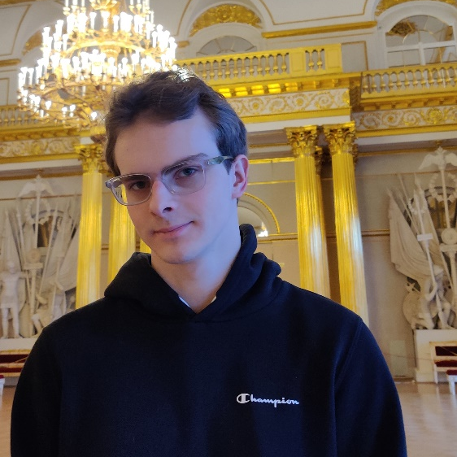
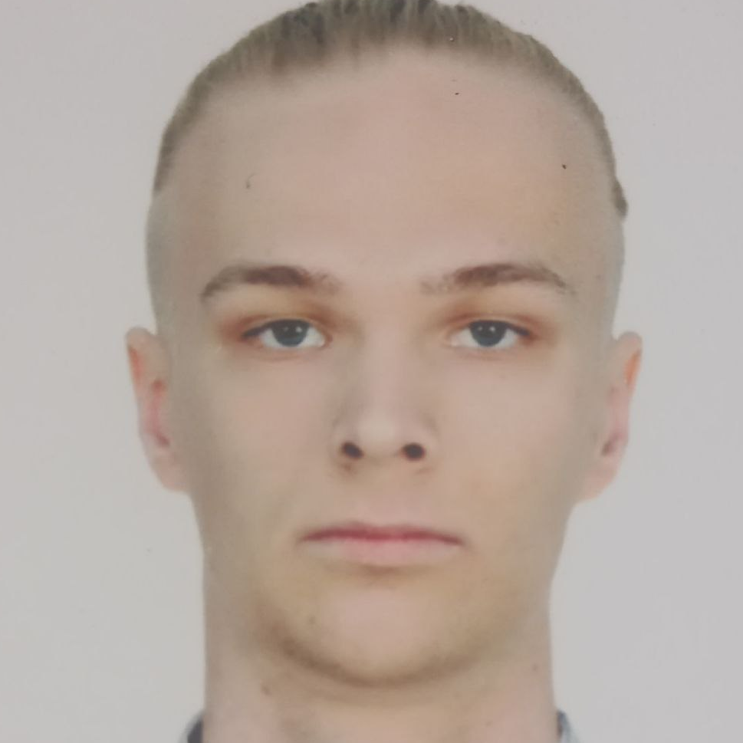
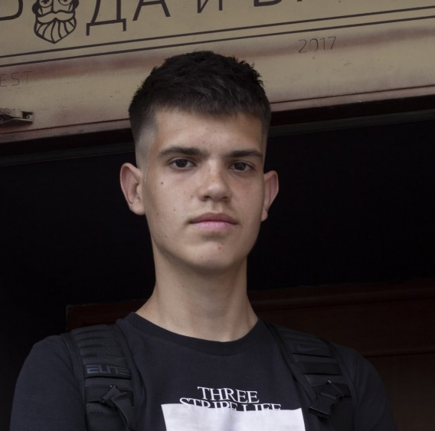
Над проектом работали
Николай Александров
Data Scientist, Mars
Сергей Мартынов
Data Scientist
Максим Ляра
Intern Analyst, Mars
Артем Цыканов
Full-stack разработчик
Владимир Москвин
Data Analyst, manager
@Nukolays
@smotrisergey
@maxlyara1
@artem2203
@virtuozm

